Slide 1

Lesson 3 mar July 18, 2026
BEDO E ACHIEL KUOM KRISTO

Slide 2

“Owetena, asayou e nying Ruodhwa Yesu Kristo ni beduru gi winjruok uduto kuom gima uwacho, mondo kik ubed gi pogruok e kindu, to uriwru chutho kuom paro achiel kod dwaro achiel” (1 Jo-Korintho 1:10)

Slide 3





Bang’ moso jo-Korintho kendo pakogi nikech dongo margi e yie, Paulo dhi nyime ka owuoyo e wi chandruok mokwongo mane hinyo kanisano: bedo maonge winjruok.
E barupe duto mane ondiko ne jo-Korintho, kod mamoko ma Paulo nondiko, waneno kaka omiyowa yore mag tieko chandruokni, ma bende nyalo hinyo kanisni sani.
Gimoro achiel nenore maler e chakruok: winjruok e kanisa ok nyal yudore kuom teko mar dhano. Keto pachwa kuom Yesu kende ema nyalo miyo wachopo e winjruok.
Gik makelo pogruok:
  Pogruok kod ywaruok
Kaka wanyalo rito winjruok:
  Gurruok kuom Yesu
  Rieko kod tegno
  Bedo jatich mobolore
  Luor ni jotelo

Slide 4

GIK MAKELO POGRUOK

Slide 5





POGRUOK KOD YWARUOK
“Owetena, asayou e nying Ruodhwa Yesu Kristo ni beduru gi winjruok uduto kuom gima uwacho, mondo kik ubed gi pogruok e kindu, to uriwru chutho kuom paro achiel kod dwaro achiel.”
(1 Jo-Korintho 1:10)
Pogruok mage mane ni e kanisa mar Korintho (1 Kor. 1:12)?
Jotelo mopogore opogore ne osekalo e Korintho, kendo ng’ato ka ng’ato moyie ne nigi jalendo mane ohero ahinya (Paulo, Apolo, Petro...) Mano ne osechopo e giko mane okelo dhaw e kindgi (1 Kor. 1:11).
Ka ok ging’eyo ni gin duto ne gilando wach achiel, ne giketo pachgi kuom weche ma ok owinjore (1 Kor. 3:5-8).
Mos mos, ngima mar kanisa ne obedo marach (1 Kor. 3:3). Bedo maonge winjruok ne onywando Sawo mar Ruoth (1 Kor. 11:33), kendo ne gitero kata jowetegi e doho (1 Kor. 6:1).

Slide 6

KAKA WANYALO RITO WINJRUOK

Slide 7


GURRUOK KUOM YESU
“Nyasaye mane oluongou mondo ubed e achiel gi wuode Yesu Kristo Ruodhwa en jaadiera.” (1 Corinthians 1:9)
“To Kristo dipogre tienge tienge adier? Koso uparo ni Paulo ema ne othonu e msalaba? Koso ne obatisu e nying Paulo?” (1 Kor. 1:13). Ka otiyo gi penjogi, Paulo dwaro ni gipar matut.
Bedo e achiel nyalore mana kuom bedo gi Yesu kaka Ruodhwa. Ok yude kuom luwo paro kata rieko mag owadwa kata nyaminwa, kata kuom loso kidienje ma odin ni ji ma moko.
To bedo e achiel kuom Yesu ok en bedo ma chalre. Ok onyis ni wan duto wabed gi paro ma chalre kuom gik moko duto, kata ni watimo gik moko duto e yo achiel.
Pogruok matindo e paro, mich mopogore opogore ma ng’ato ka ng’ato nigo, ka oketgi kuom Kristo, kar kelo pogruok to gikelo winjruok (1 Kor. 12:12-13, 25, 27).
Bedo e achiel e kanisa yudore mana kuom nego herruok-kend kendo dak ne Yesu.

Slide 8

RIEKO KOD TEGNO
“Kamano owetena, ne ok anyal wuoyo kodu kaka awuoyo gi joma nigi Roho. To ne nyaka awuo kodu ka gima un joma onge gi Roho, kendo ma pod yom kuom Kristo.” (1 Jo-Korintho 3:1)
Paulo luongo jo-Kristo ma yiegi ok otegno ni “nyithindo kuom Kristo,” “joma ichiko gi ringruok” (1 Kor. 3:1). Jo-Kristo ma kamago keto pachgi kuom ji moloyo kuom Yesu.
Ma ok otegno
Gichal kaka nyithindo (1 Kor. 3:1)
Ipidhogi gi chak (1 Kor. 3:2)
Gin e ringruok (1 Kor. 3:3)
Giluwo paro mag jomoko (1 Kor. 3:4)
Motegno
Gin joma dongo
(1 Kor. 14:20)
Gichamo chiemo motegno (Hib. 5:14)
Gin gi Roho (1 Cor. 2:13)
Ginono gik moko gi teko mar Roho (1 Kor. 2:14)
Ka jotelo moko imiyo duong’ mokalo tong’, mano kelo kidienje ma pogo kanisa. Mano timore nikech bedo ma ok otegno kuom yie. Kuom mano, Paulo luongowa mondo wachop e okang joma yiegi otegno (1 Kor. 2:6).

Slide 9
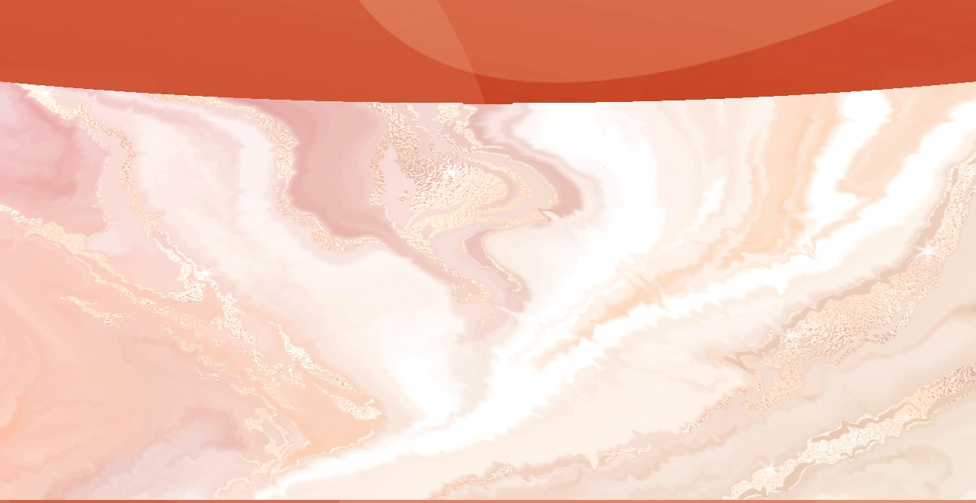


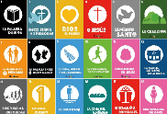



BEDO JATICH MOBOLORE
“Nyaka ukwanwa ka jotich Kristo, ma osemi tich rito weche mopondo mag Nyasaye.” (1 Jo-Korintho 4:1)
Mana kaka sani, e higni 100 mokwongo, ji ne opogore ka luwore gi weche mag siasa, riekni mag piny, din, kod yie mamoko. Ere kaka wanyalo geng’o paro ma kamano mondo kik odonj e kanisa ma kel pogruok?
Paro mar jatelo nigi tich maduong’ ahinya. Jotelo mag kanisa nyaka bed gi ng’eyo maler kuom tichgi kaka jorit. Ok gin weg kanisa; girite mana ni Kristo.
Jatelo mar kanisa en Yesu, jomoko duto telo kaka “jotich Kristo” (1 Kor. 4:1).
Jatich ma rito mwandu nyaka ti kaluwore gi kido mar Ruodhe: kinde duto obedo gi bolruok ka oyie chiwore tiyo ni jomoko (Fil. 2:3-8).
Bedo e achiel machalo nade manyalo bedo e kanisa ka ji duto – ok mana jotelo kende, to ng’ato ka ng’ato kuom jokanyo –timo kamano?

Slide 10





LUOR NI JOTELO
“To gima dwarore kuom jorit en ni nyaka gibed joadiera.” (1 Jo-Korintho 4:2)
Bedo ni nitie ywaruok kod pogruok e kidienje molworo jotelo ok nyis ni owinjore wawegi. Mopogore gi mano, Paulo ne ochung' gi Apolo kendo osiro tije e Korintho (1 Kor. 3:5-6; 4:6; 16:12).
Ka jotelo timo gik moko gi adiera, giwinjore gi luor (1 Kor. 4:2; 1 Tim. 5:17). To kata ka ok giyudo luorno, gimedo bedo jo adiera nikech ging’eyo ni Nyasaye owuon ema onego ong’adnegi bura, to ok dhano (1 Kor. 4:3-4.
Jotend jo-Kristo luwo tiend Yesu kuom bedo moikore kalo e chandruok nikech jowetegi gi nyiminegi, kendo ka ochuno, to giikore kata tho nikech tijgi (1 Kor. 4:11-13; 2 Kor. 11:23-28).
Frank gi Walter Bond ema ne jomisonari mokuongo e piny Spain. Walter notho e Jaen e higa mar 1914 nikech yie mane en godo.
Jotelo kata jokanyo ok oluongi mondo gikedi kata gimin wach e kindgi, to oluong-gi mondo gibedi achiel e pako Yesu kendo lando wach mar msalaba.

Slide 11

“Onge gima nyalo loso winjruok mong’ith chuth e kanisa mak mana chuny mar ng’wono kaka mar Kristo. Satan nyalo pidho pogruok; Kristo kende ema nyalo riwo joma ok winjre.... Ka un kaka jotich mag kanisa ng’ato ka ng’ato kuomu ohero Nyasaye moloyo kendo ihero wadu kaka iherori iwuon, onge tich matek ma biro dwarore mondo ji obedi e achiel, riwruok biro bedo kuom Kristo, it biro dinore ne weche ma ifuong’o, kendo onge ng’at ma biro kwedo wadgi. Jokanyo mag kanisa biro rito hera kod winjruok kendo bedo kaka joot achiel maduong’. Bang’e wabiro ting’o gik ma nyiso piny ni Nyasaye oseoro Wuode e piny.”
EGW (Reflecting Christ July 5)

